Slide 1

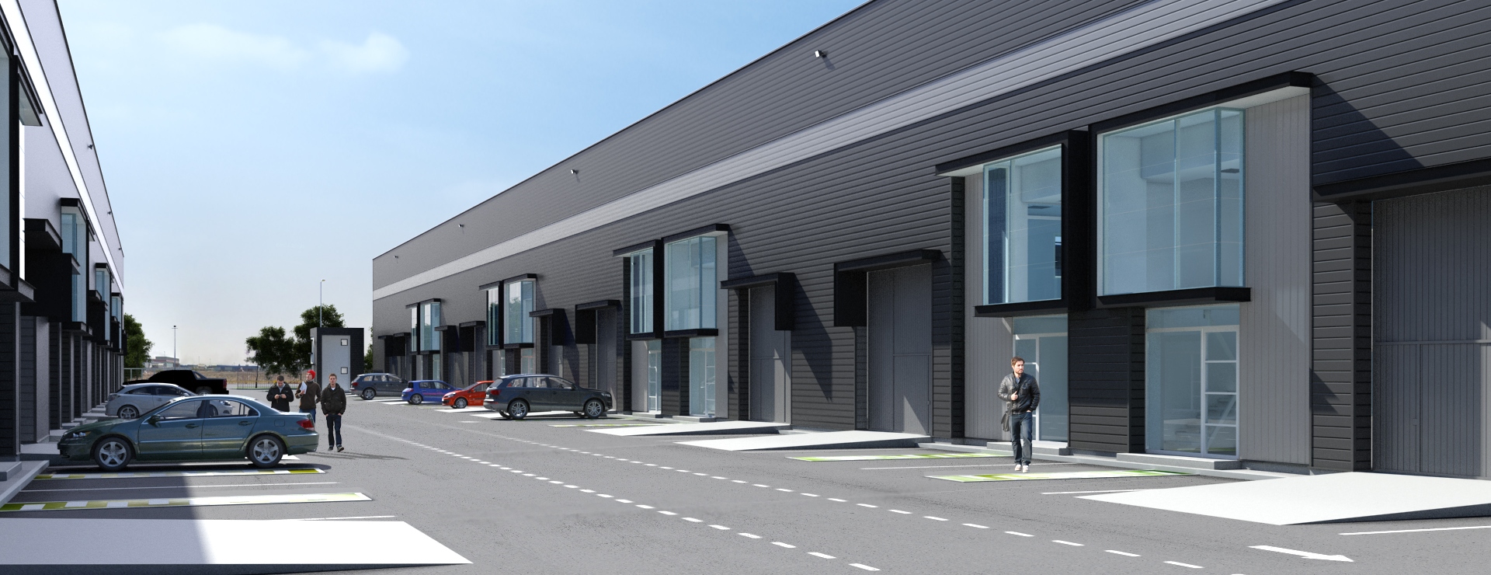
Bodegas Disponibles | Asset Management
Ipark Buenaventura
Bayona 601, Colina.

Slide 2
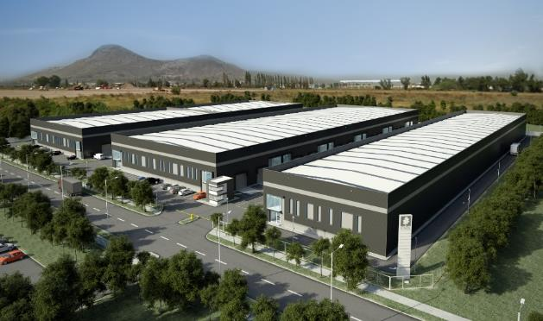
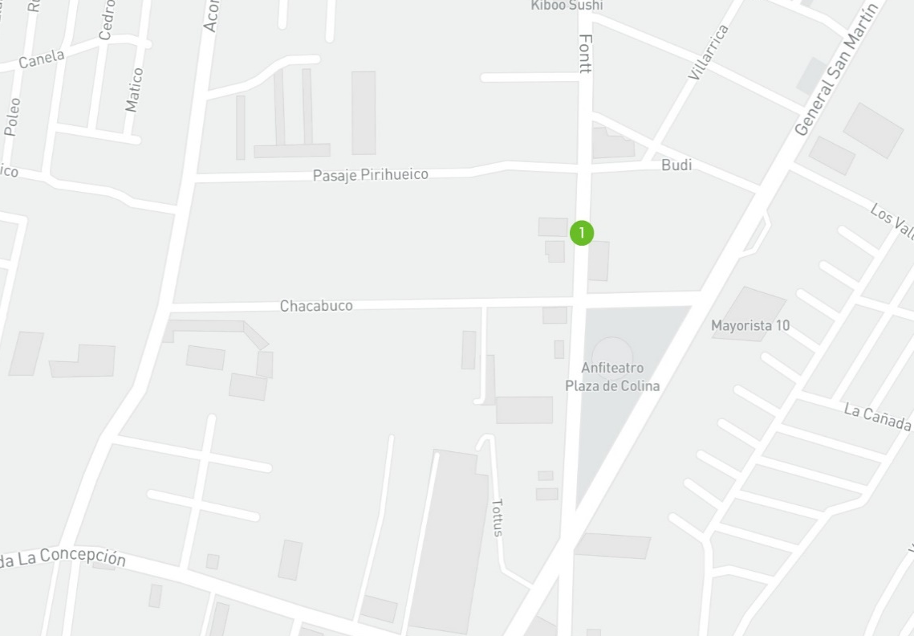
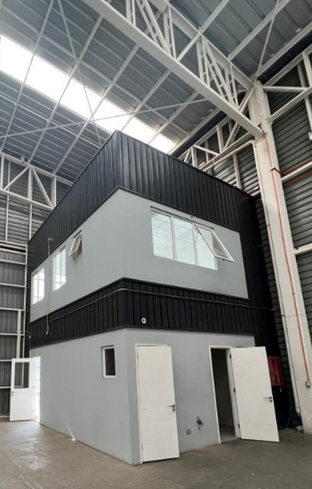

Propiedades Disponibles
Bodegas
Asset Management
Ipark Buenaventura
Bayona 601, Colina
Centro de Bodegas con excelente ubicación y buenas instalaciones, patio de maniobras, seguridad 24/7 con control de acceso y CCTV, Red Húmeda, cómo das oficinas y sistema de detección de incendios.
Emplazamiento estratégico con salida directa a Panamericana Norte, en el sector de Parque Aeropuerto, a sólo 7 kilómetros de la Autopista Vespucio Norte, a 2 minutos de la Autopista Nororiente, y a 19 minutos del aeropuerto.
CARACTERÍSTICAS GENERALES DEL CENTRO.
Bodegas con oficinas completas, baños, y kitchenette
Bodegas con buena altura e iluminación natural
Red de Húmeda y sistema de detección de incendios
Sistema de seguridad con circuito cerrado de TV (CCTV)
3
46
2016
Naves
Bodegas
Año

Slide 3
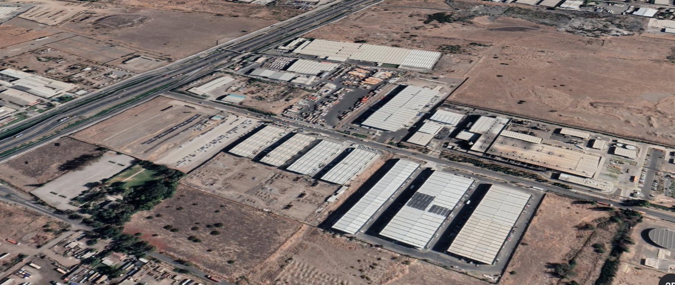
Propiedades Disponibles
Bodegas
Asset Management
Ipark Buenaventura
Bayona 601, Colina
Panamericana Norte
Bayona
Sector emblemático industrial
Excelente conectividad
Sistema de detección de incendios
Altura al hombro promedio de 8,8 m y 11,5 m a cumbrera
Cómodas oficinas

Slide 4
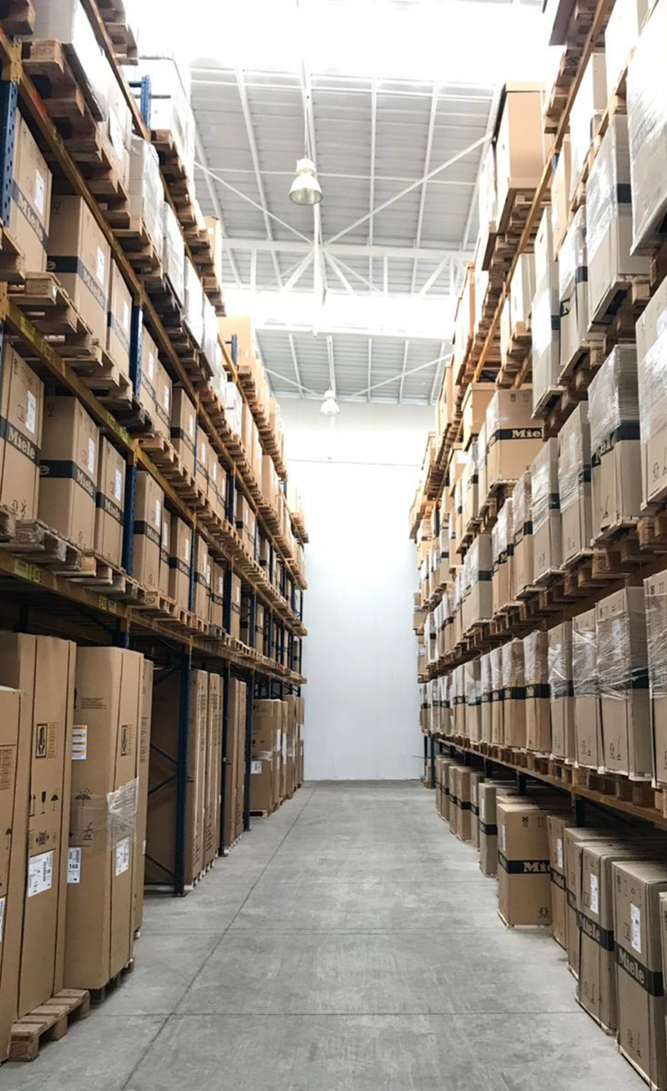
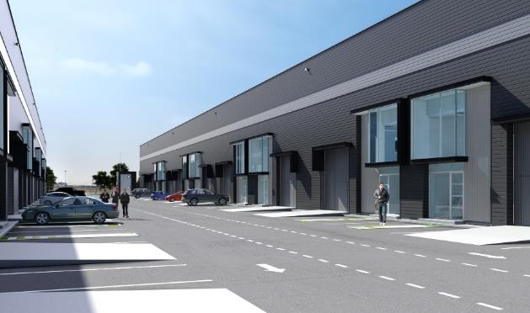
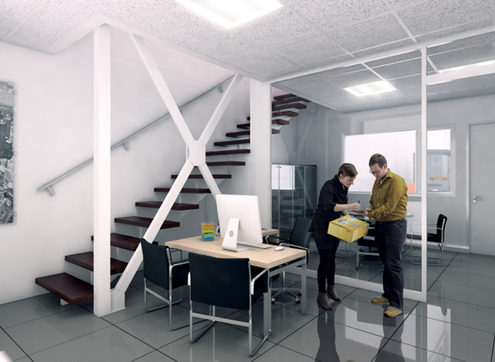
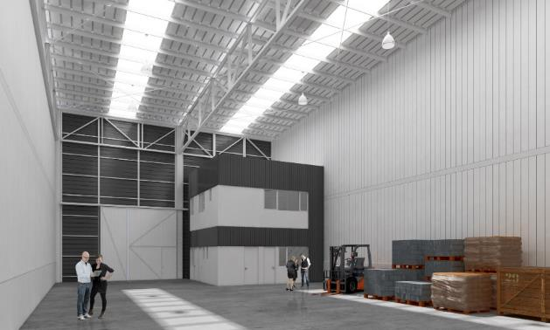
Propiedades Disponibles
Bodegas
Asset Management
Ipark Buenaventura
Bayona 601, Colina

Slide 5
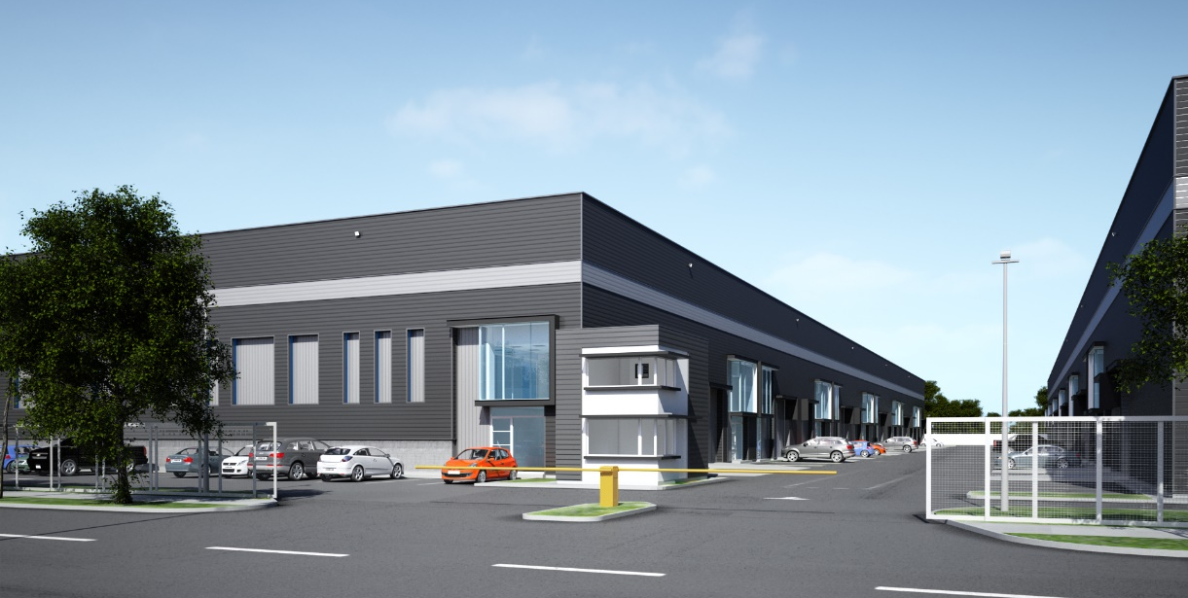
Propiedades Disponibles
Bodegas
Asset Management
Ipark Buenaventura
Bayona 601, Colina
Unidad | M2 Bodega | UF/m²/mes | Disponibilidad
14 | 423,82 | 0,16 + IVA | Marzo 2025
17 | 561,58 | 0,16 + IVA | Inmediata
23-25-27 | 1.546,36 | 0,16 + IVA | Mayo 2025
26 | 553,03 | 0,16 + IVA | Mayo 2025
28 | 553,03 | 0,16 + IVA | Mayo 2025
45 | 464,63 | 0,16 + IVA | Mayo 2025
46 | 464,63 | 0,16 + IVA | Inmediata
CONDICIONES DE ARRIENDO
Plazo mínimo 1 año
Gasto común aprox: 0,029 UF/m² /mes (variable)
Seguro de Responsabilidad Civil de 10.000 UF anuales.
Garantía 2 meses

Slide 6

Propiedades Disponibles
Bodegas
Asset Management
Ipark Buenaventura
BODEGA 14
Condiciones de arriendo | UF/m2/mes
Canon de arriendo | 0,16 UF /m² + IVA
Gastos comunes | 0,029 UF/ m² / Mes aprox.
Superficie bodega | 380,01 m²
Superficie oficina | 43,81 m²
Condiciones:
423,82 m²
Plazo mínimo 1 año
Disponibilidad Marzo 2025
Visitas avisar con anticipación
Altura al hombro mínima 8,14 mts
Altura al hombro en el centro 11,69 mts
Capacidad eléctrica: 80 AA BT2
Superficie

Slide 7
Propiedades Disponibles
Bodegas
Asset Management
Ipark Buenaventura
BODEGA 17
Condiciones de arriendo | UF/m2/mes
Canon de arriendo | 0,16 UF /m² + IVA
Gastos comunes | 0,029 UF/ m² / Mes aprox.
Superficie bodega | 517,77 m²
Superficie oficina | 43,81 m²
Condiciones:
561,58 m²
Plazo mínimo 1 año
Disponibilidad Inmediata
Visitas avisar con anticipación
Altura al hombro mínima 8,14 mts
Altura al hombro en el centro 11,69 mts
Capacidad eléctrica: 50 AA BT2
Superficie

Slide 8
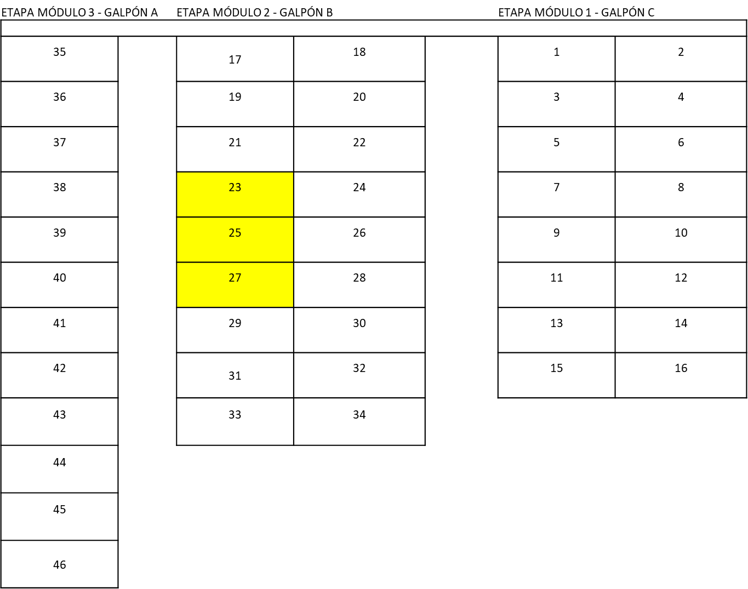
Propiedades Disponibles
Bodegas
Asset Management
Ipark Buenaventura
BODEGAS 23 – 25 - 27
Condiciones de arriendo | UF/m2/mes
Canon de arriendo | 0,16 UF /m² + IVA
Gastos comunes | 0,029 UF/ m² / Mes aprox.
Superficie bodega | 517,77 m²
Superficie oficina | 43,81 m²
Condiciones:
1546,36m²
Plazo mínimo 1 año
Disponibilidad Inmediata
Visitas avisar con anticipación
Altura al hombro mínima 8,14 mts
Altura al hombro en el centro 11,69 mts
Capacidad eléctrica: 50 AA BT2
Superficie

Slide 9
Propiedades Disponibles
Bodegas
Asset Management
Ipark Buenaventura
BODEGA 26
Condiciones de arriendo | UF/m2/mes
Canon de arriendo | 0,16 UF /m² + IVA
Gastos comunes | 0,029 UF/ m² / Mes aprox.
Superficie bodega | 517,77 m²
Superficie oficina | 43,81 m²
Condiciones:
553,03 m²
Plazo mínimo 1 año
Disponibilidad Inmediata
Visitas avisar con anticipación
Altura al hombro mínima 8,14 mts
Altura al hombro en el centro 11,69 mts
Capacidad eléctrica: 50 AA BT2
Superficie

Slide 10
Propiedades Disponibles
Bodegas
Asset Management
Ipark Buenaventura
BODEGA 28
Condiciones de arriendo | UF/m2/mes
Canon de arriendo | 0,16 UF /m² + IVA
Gastos comunes | 0,029 UF/ m² / Mes aprox.
Superficie bodega | 517,77 m²
Superficie oficina | 43,81 m²
Condiciones:
553,03 m²
Plazo mínimo 1 año
Disponibilidad Inmediata
Visitas avisar con anticipación
Altura al hombro mínima 8,14 mts
Altura al hombro en el centro 11,69 mts
Capacidad eléctrica: 50 AA BT2
Superficie

Slide 11
Propiedades Disponibles
Bodegas
Asset Management
Ipark Buenaventura
BODEGA 45
Condiciones de arriendo | UF/m2/mes
Canon de arriendo | 0,16 UF /m² + IVA
Gastos comunes | 0,029 UF/ m² / Mes aprox.
Superficie bodega | 411,48 m²
Superficie oficina | 53,15 m²
Condiciones:
464,63 m²
Plazo mínimo 1 año
Disponibilidad enero 2025 (46) y mayo 2025 (45)
Posibilidad de separación
Visitas avisar con anticipación
Altura al hombro mínima 8,14 mts
Altura al hombro en el centro 11,69 mts
Capacidad eléctrica B45: 32 AA BT1a
Capacidad eléctrica B46: 32 AA BT1a
Superficie

Slide 12
Propiedades Disponibles
Bodegas
Asset Management
Ipark Buenaventura
BODEGA 46
Condiciones de arriendo | UF/m2/mes
Canon de arriendo | 0,16 UF /m² + IVA
Gastos comunes | 0,029 UF/ m² / Mes aprox.
Superficie bodega | 411,48 m²
Superficie oficina | 53,15 m²
Condiciones:
464,63 m²
Plazo mínimo 1 año
Disponibilidad enero 2025 (46) y mayo 2025 (45)
Posibilidad de separación
Visitas avisar con anticipación
Altura al hombro mínima 8,14 mts
Altura al hombro en el centro 11,69 mts
Capacidad eléctrica B45: 32 AA BT1a
Capacidad eléctrica B46: 32 AA BT1a
Superficie

Slide 13
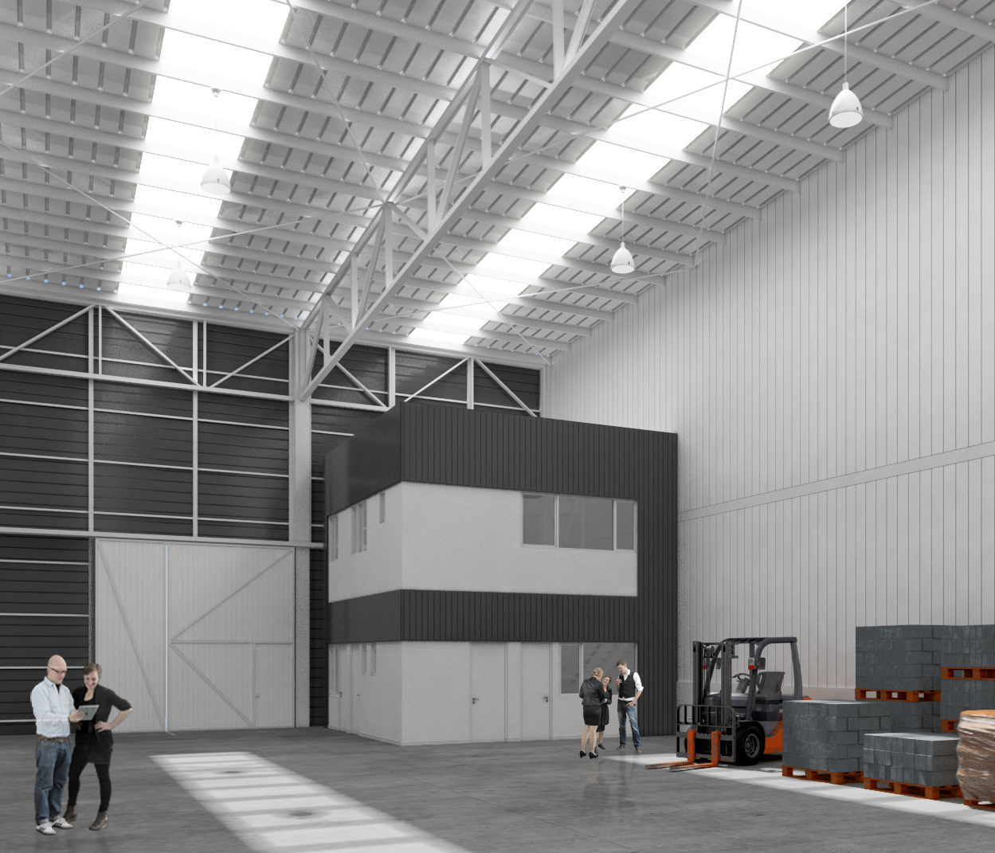
Ipark Buenaventura
Asset Management
Bayona 601, Colina
Comisión al corredor:
Se pagará un 2% + IVA con tope de 1 renta de arrendamiento.
Sólo se consideran las de rentas netas efectivas.
No se consideran rentas posteriores a la fecha de la primera opción de salida anticipada.
No se considera periodo de gracia
Sólo se considerará comisión para contratos sobre 1 año.
Contactar a
Javiera Thomas
Account Manager
+ 56 9 66513730
javiera.thomas@cbre.com
Pilar van Wersch
Account Manager
+ 56 9 98827416
pilar.vanwersch@cbre.com
Daniela Herrera
Account Manager
+ 56 9 4155 1278
daniela.herrera@cbre.com
© 2024 CBRE, Inc. Todos los derechos reservados. Esta información se ha obtenido de fuentes consideradas confiables, pero no se ha verificado su exactitud o integridad. Se debe realizar una investigación cuidadosa e independiente de la propiedad y verificar toda la información. El uso de estas imágenes sin el consentimiento expreso y por escrito del propietario está prohibido..
asset.cbre.cl

